Slide 1
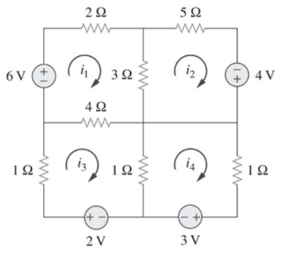
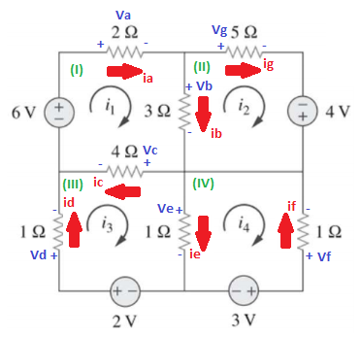
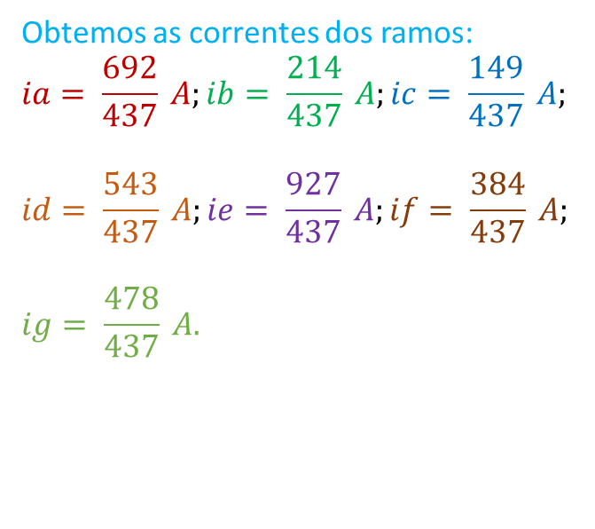
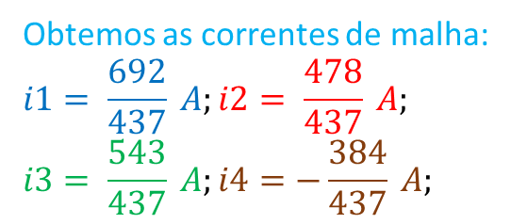
I) Referências de corrente e tensão;
IV) Resolvemos o sistema:
9.i1 – 3.i2 – 4.i3 = 6
3.i1 – 8.i2 = -4
4.i1 – 6.i3 + i4 = -2
i3 – 2.i4 = 3
II) Escrever correntes dos ramos em função
das correntes de malha;
ia = i1;
ib = i1 – i2;
ic = i1 – i3;
id = i3;
ie = i3 – i4;
if = - i4;
ig = i2.
Obtemos as correntes de malha:
$$i1= \frac{692}{437} A;i2= \frac{478}{437} A;$$
$$i3= \frac{543}{437} A;i4=−\frac{384}{437} A;$$
III) Aplicação da LKT;
I) :
6 – Va – Vb – Vc = 0
6 – 2.ia – 3.ib – 4.ic = 0
9.i1 – 3.i2 – 4.i3 = 6
II) :
4 + Vb – Vg = 0
4 + 3.ib – 5.ig = 0
3.i1 – 8.i2 = -4
Obtemos as correntes dos ramos:
$$ia= \frac{692}{437} A;ib= \frac{214}{437} A;ic= \frac{149}{437} A;$$
$$id= \frac{543}{437} A;ie= \frac{927}{437} A;if= \frac{384}{437} A;$$
$$ig= \frac{478}{437} A.$$
III) :
2 - Vd + Vc - Ve = 0
2 – 1.id + 4.ic – 1.ie = 0
4.i1 – 6.i3 + i4 = -2
IV) :
3 - Vf - Ve = 0
3 – 1.if – 1.ie = 0
i3 – 2.i4 = 3

Slide 2
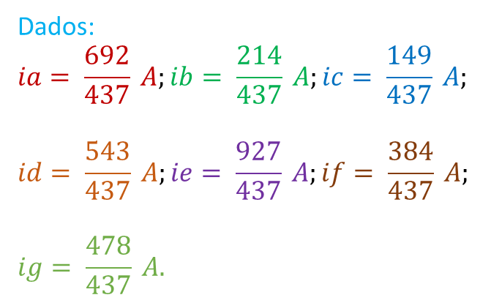
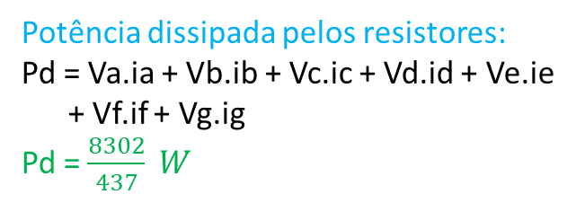
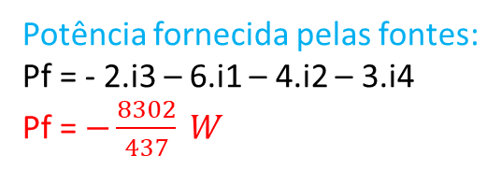
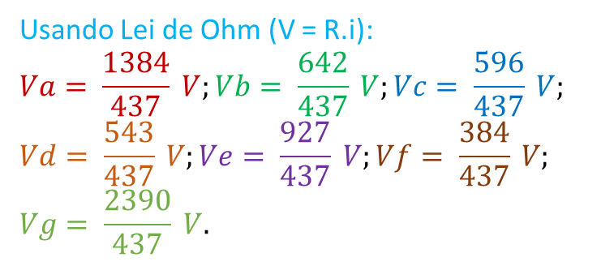
Dados:
$$ia= \frac{692}{437} A;ib= \frac{214}{437} A;ic= \frac{149}{437} A;$$
$$id= \frac{543}{437} A;ie= \frac{927}{437} A;if= \frac{384}{437} A;$$
$$ig= \frac{478}{437} A.$$
V) Aplicar teste das potências;
Potência fornecida pelas fontes:
Pf = - 2.i3 – 6.i1 – 4.i2 – 3.i4
Pf = $−\frac{8302}{437} W$
Potência dissipada pelos resistores:
Pd = Va.ia + Vb.ib + Vc.ic + Vd.id + Ve.ie
+ Vf.if + Vg.ig
Pd = $\frac{8302}{437} W$
Usando Lei de Ohm (V = R.i):
$$Va= \frac{1384}{437} V;Vb= \frac{642}{437} V;Vc= \frac{596}{437} V;$$
$$Vd= \frac{543}{437} V;Ve= \frac{927}{437} V;Vf= \frac{384}{437} V;$$
$$Vg= \frac{2390}{437} V.$$
Teste das potências verificado, pois:
Pf = -Pd.

